Slide 1

Краевое государственное бюджетное общеобразовательное учреждение,
реализующее адаптированные основные общеобразовательные программы «Школа-интернат № 1»
Презентация
на тему: «Организация работы с родителями по созданию условий для социально-коммуникативного развития детей»
Воспитатель: Теклева Г.В.

Slide 2


Первая школа растущего человека – семья. Она целый мир для ребенка. Здесь он учится любить, терпеть, радоваться, сочувствовать.
Приоритет в воспитании ребенка принадлежит семье.

Slide 3



Цель: объединение усилий ДОУ и семьи для социального развития личности ребёнка.
В детском саду малыш получает свои первые знания, приобретает навыки общения и учится организовывать свою деятельность.
Взаимодействие ДОУ с семьей – это объединение общих целей, интересов и деятельности в плане развития гармоничного и здорового ребенка.

Slide 4

Взаимодействие педагогов и родителей включает в себя обмен мыслями, чувствами, переживаниями, общение.
Приоритетом организации работы с родителями является сотрудничество, а средством – общение.

Slide 5

Задачи:
- приобщение родителей к участию в жизни ДОУ;
- повышение психолого-педагогической культуры родителей в вопросах формирования у детей уважительного отношения и чувства принадлежности к своей семье и окружающему социуму;
- оказание помощи семьям дошкольников в воспитании у детей норм и ценностей принятых в обществе, включая моральные и нравственные ценности.
-изучение семейного опыта воспитания и обучения детей
-просвещение родителей в области педагогики и детской психологии

Slide 6
Принципы взаимодействия ДОУ с семьями по социально-коммуникативному развитию:
1.Принцип гуманизации обеспечивает установление подлинно человеческих, равноправных и партнёрских отношений в системе «ДОУ – семья».
2.Принцип индивидуализации ориентирован на глубокое изучение особенностей семей воспитанников, а так же создание управляемой системы форм и методов индивидуального взаимодействия.
3.Принцип открытости предполагает, что родители могут иметь возможность свободно, по своему усмотрению, в удобное для них время знакомиться с деятельностью ребёнка в ДОУ, стилем общения воспитателя с дошкольниками, включаясь в жизнь группы.
4.Принцип психологической комфортности заключается в снятии всех стрессовых факторов образовательно-воспитательного процесса, в создании в ДОУ эмоционально-благоприятной среды

Slide 7
Основные направления, используемые мною в работе с родителями, по вовлечению их в совместную деятельность
1. Изучение потребности родителей в образовательных услугах.
2. Просвещение родителей с целью повышения их правовой и педагогической культуры.
3.Информационно - аналитическое – (анкетирование, тестирование, опрос, «почтовый ящик»
4.Познавательное –
(родительские гостиные, нетрадиционные собрания, экскурсии)
5.Наглядно – информационное –
(через родительские уголки, папки – передвижки, мини – библиотека, выпуск газеты)
6.Досуговое –
(праздники, акции)
Исходя из этих направлений, я осуществляю работу по взаимодействию с семьями дошкольников.

Slide 8
Формы взаимодействия с родителями воспитанников
Коллективные
Индивидуальные
Наглядно-информационные

Slide 9
формы работы с родителями.
1.Коллективные – общие и групповые родительские собрания, консультации, лекции, школа молодых родителей, педагогические кружки.
2.Индивидуальные – консультации эпизодические и систематические, по запросам родителей, индивидуальные беседы.
3.Наглядные – памятки, тематические выставки, папки- передвижки, ширмы, информационные стенды.

Slide 10
Они могут быть:
Традиционные
Родительские собрания
Консультации
Утренники
Дни открытых дверей
Оформление информационных стендов
Посещение семьи ребенка
Анкетирование
Нетрадиционные
Вовлечение в спортивные и творческие конкурсы
Концерты
Тематические досуги
Оформление стенгазет и буклетов
Школа молодых родителей
Групповые встречи – практикумы, мастер – классы, круглые столы, дискуссии, видеопрезентации
Почта доверия
Театрализованные представления для детей с участием родителей
Нетрадиционные собрания

Slide 11
Коллективные
родительские собрания
• консультации
• совместные праздники детей и родителей
• школа молодых родителей в буклетной форме
• дни открытых дверей
• участие родителей в совместном творчестве
Индивидуальные
• беседы
• посещения на дому
• выполнение индивидуальных поручений
• консультации
Наглядно-информационные
• информационно – просветительская (ознакомление родителей с особенностью ДОУ)
• информационно – аналитическая (опросы, анкетирование)
3. Конструктивная (информационные уголки, стенды)
4. Выставки, выставки-конкурсы, выставки детского творчества, выставки-ярмарки

Slide 12
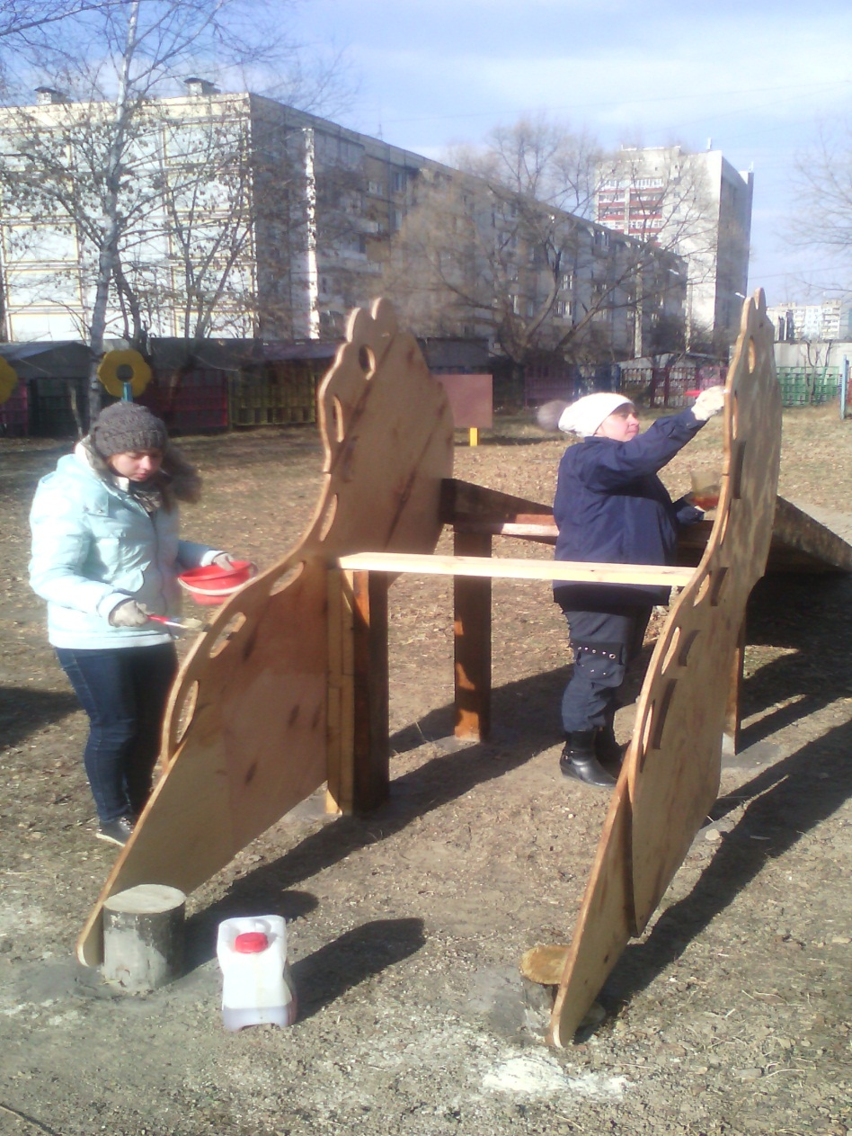
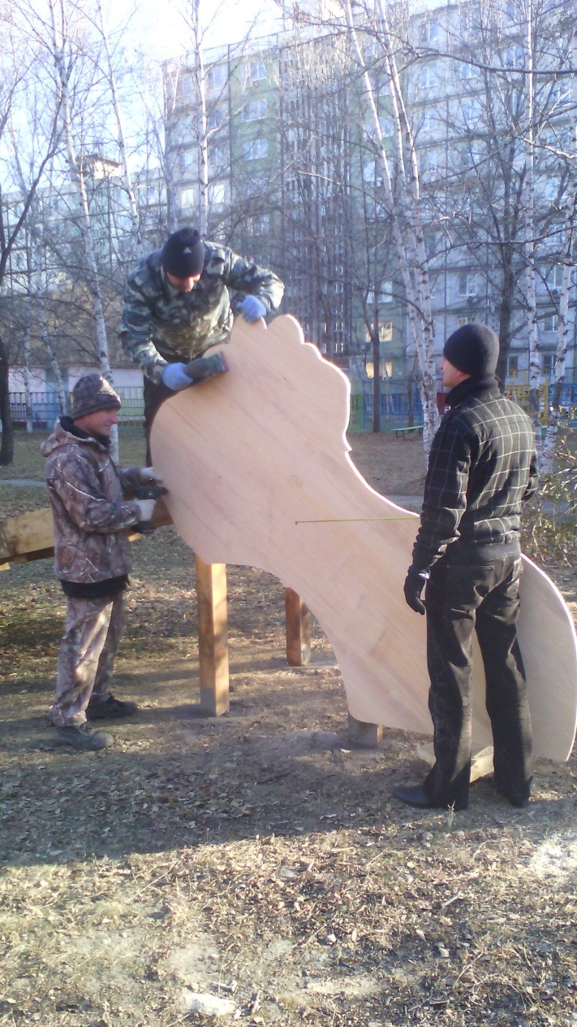
Участие родителей в совместном благоустройсте и оформлении участка:

Slide 13
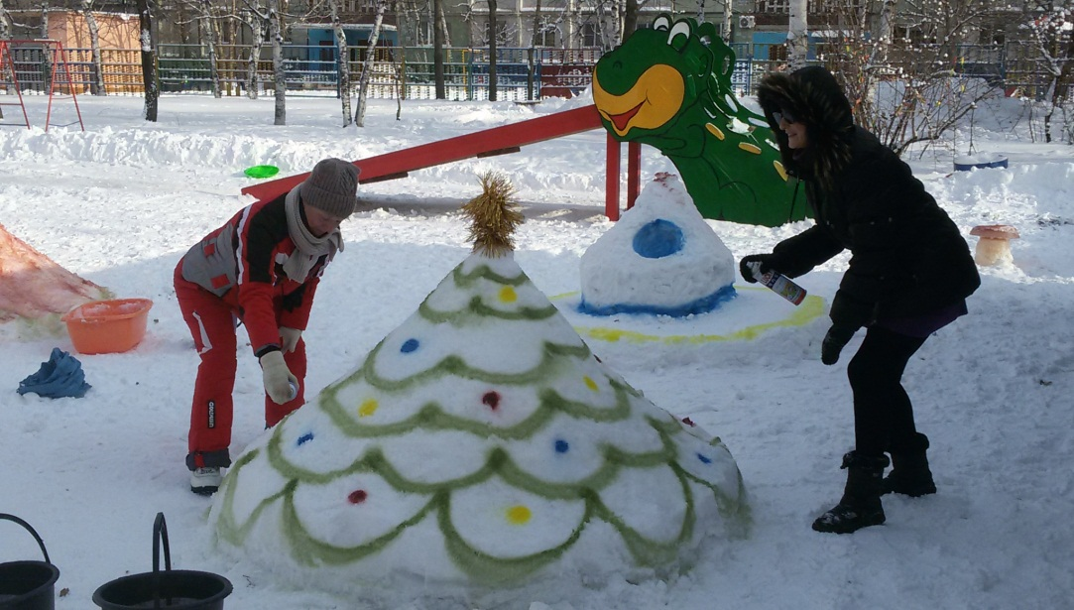
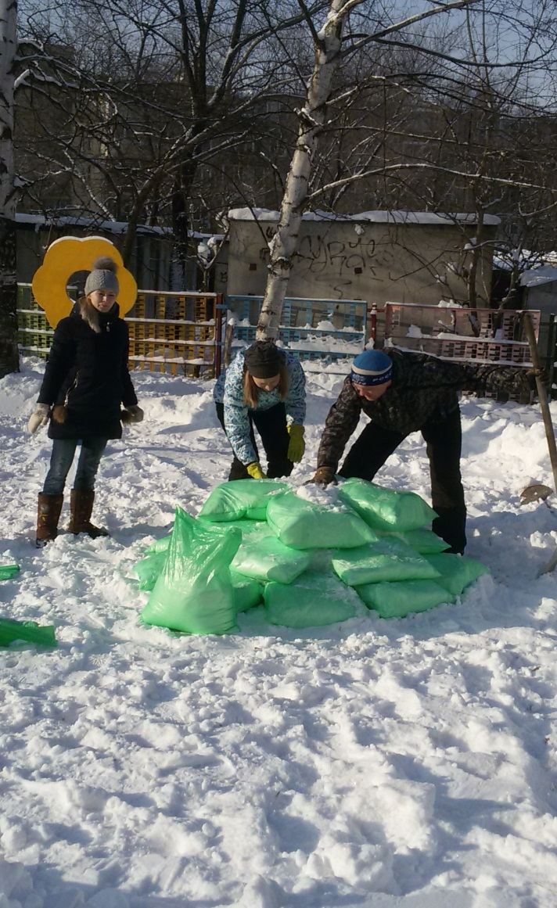
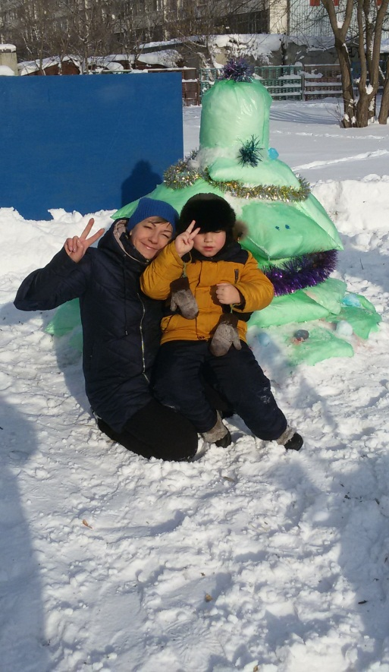
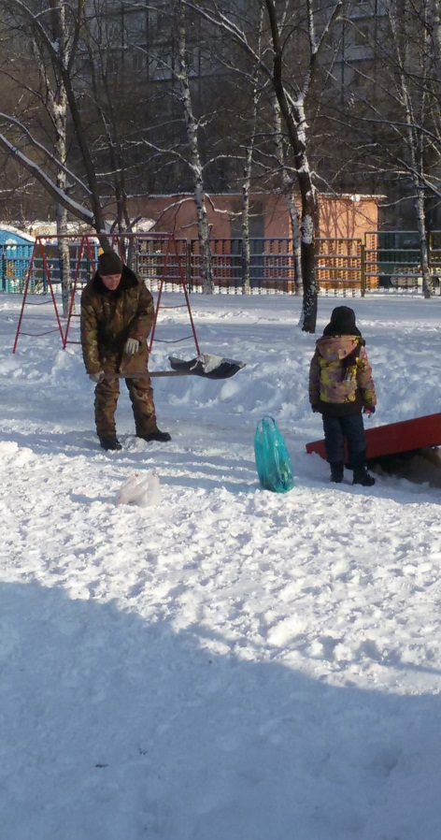

Slide 14
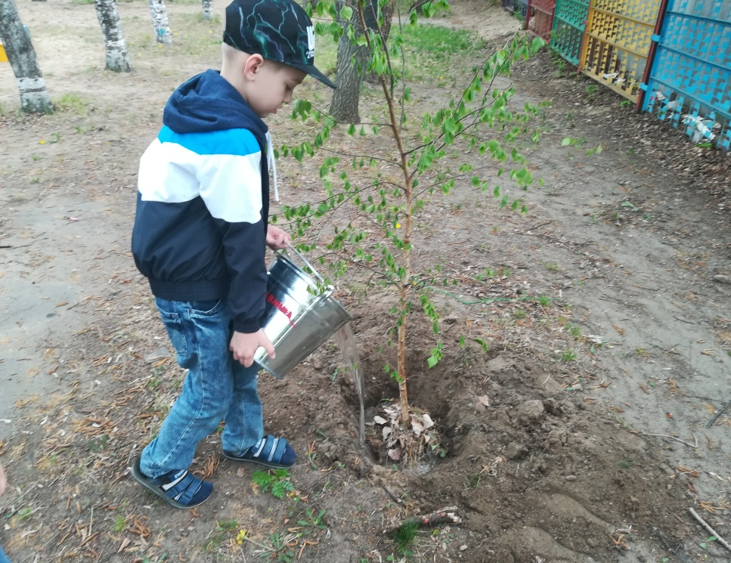
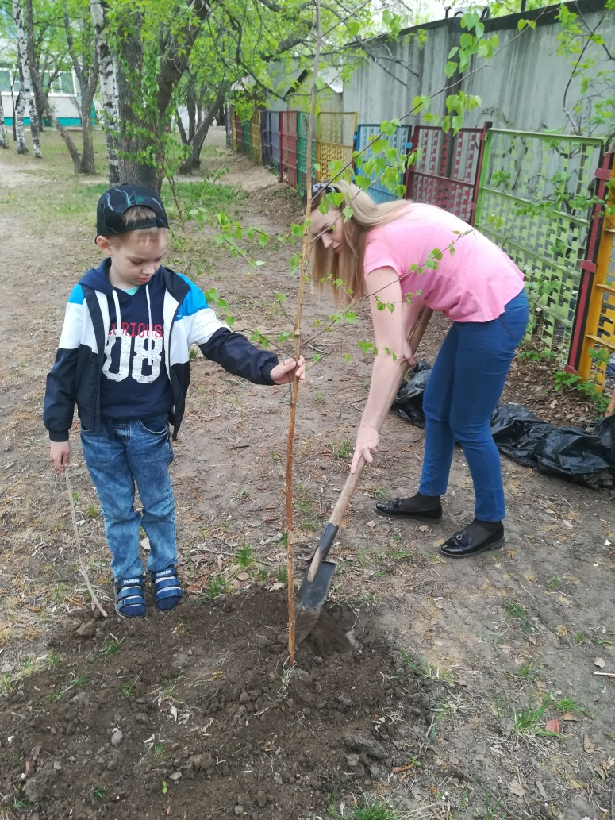
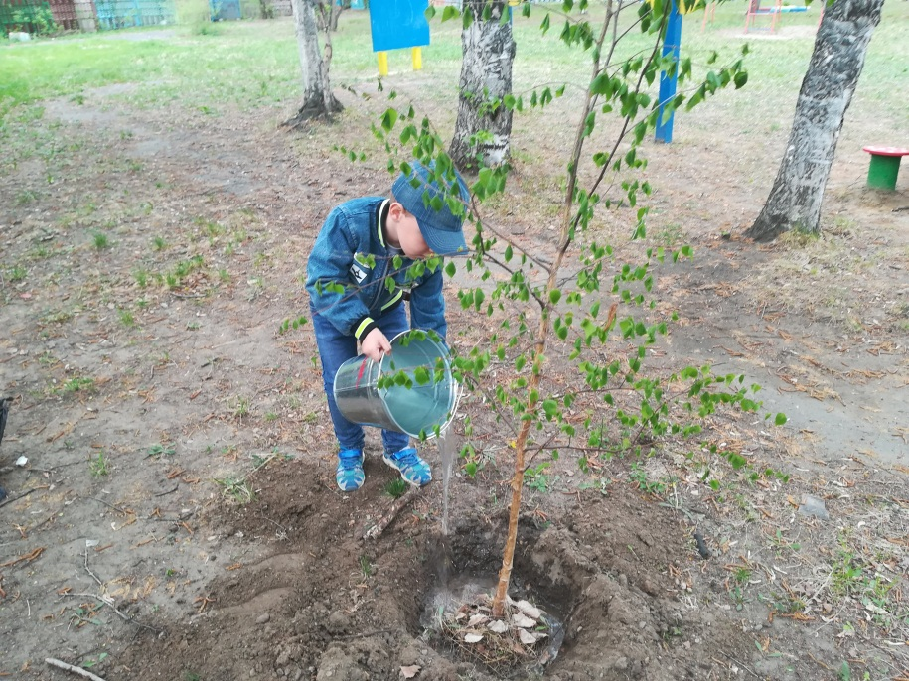
Акция «Посади деревце»

Slide 15
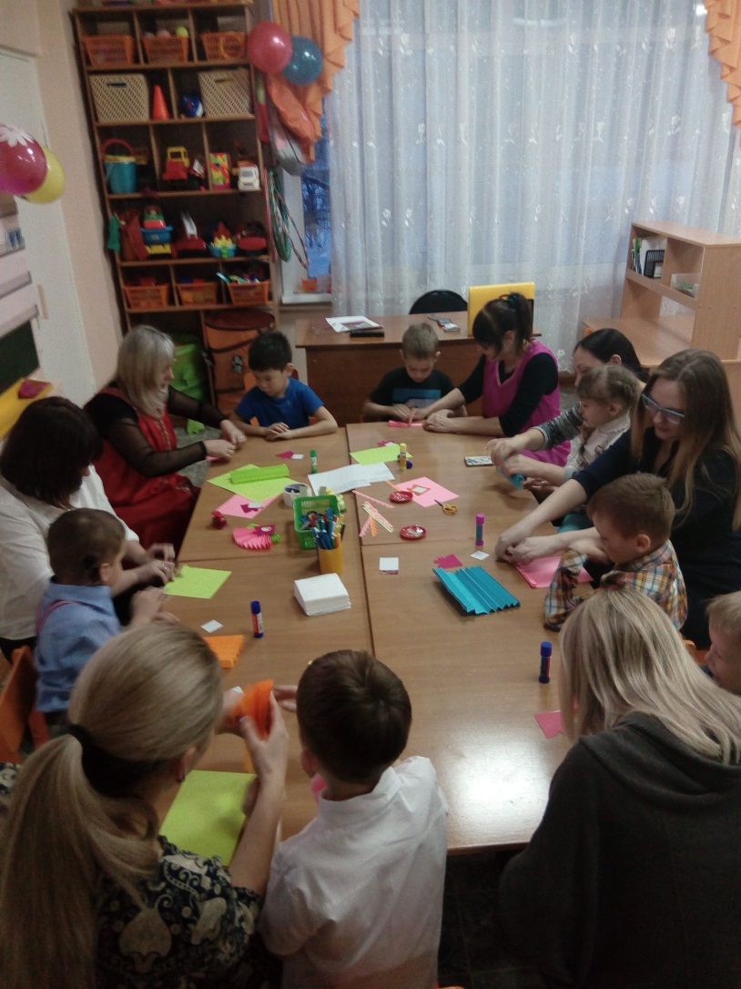
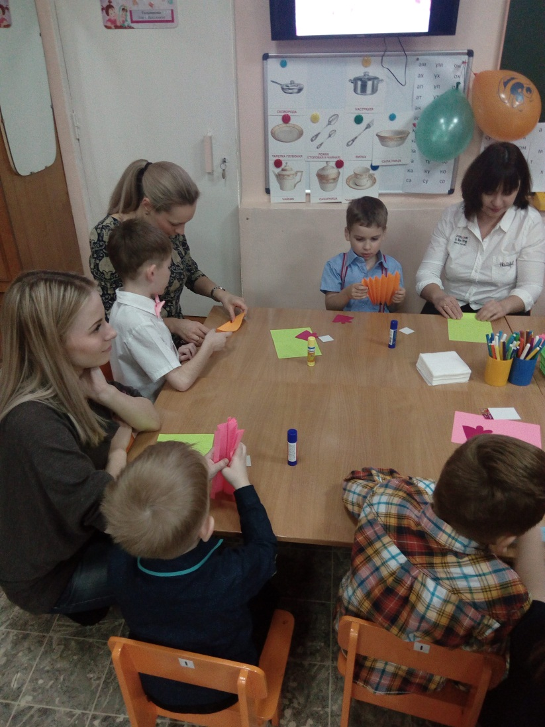
формы работы с родителями:
школа молодых родителей, педагогические кружки, мастер-класс.

Slide 16
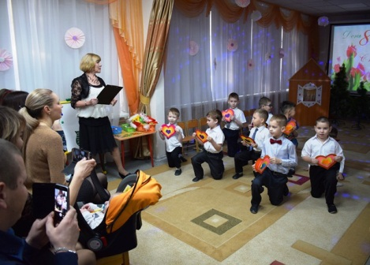
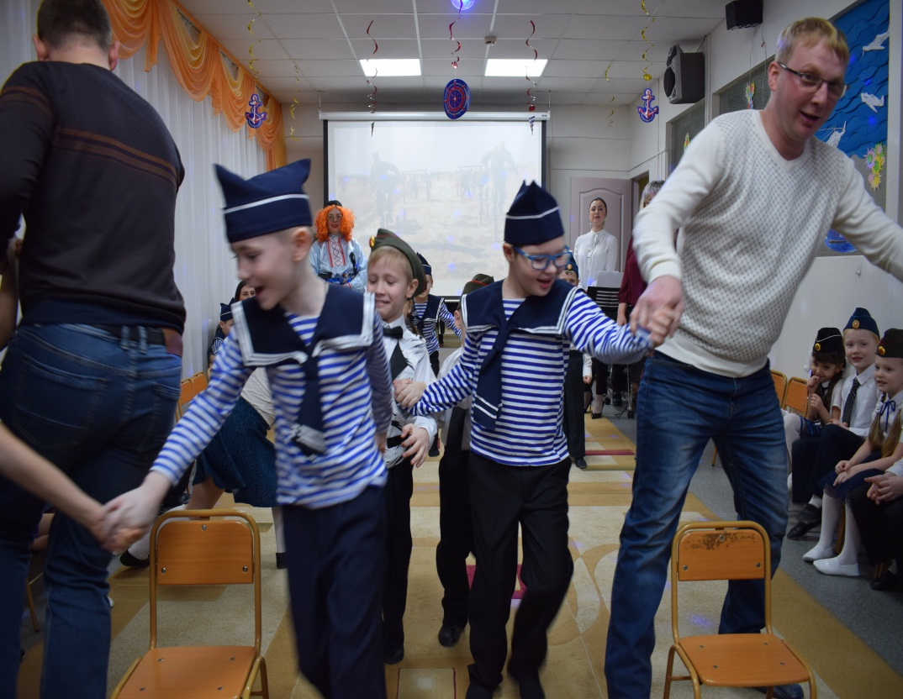
Привлекательной формой работы с родителями оказалось досуговое направление. Совместные праздники призваны устанавливать теплые неформальные отношения между педагогами и родителями, а также более доверительные отношения между родителями и деть ми. Это и праздничные мероприятия, и участие родителей воспитанников в выставках, творческих конкурсах.

Slide 17
Показатели результативности проведенной мной работы:
уменьшение социальной дистанции между родителями, детьми и педагогами;
родители осознали необходимость эмоционального принятия ребенка;
происходит изменение стиля общения детей с родителями;
дети стали активнее чувствовать защищенность и поддержку со стороны родителей;
Наметились положительные изменения в стилях семейного воспитания.

Slide 18
Уровень изменения психолого-педагогической грамотности родителей и культуры межличностного взаимодействия детей в группе
Культура межличностного взаимодействия детей в группе
Психолого-педагогическая грамотность родителей
2020
2020
2018
2018

Slide 19


Каков человек – таков мир, который он создает вокруг себя.
Хочется верить, что наши дети, когда вырастут, будут любить и оберегать своих близких.

Slide 20

Спасибо
за внимание!

